Slide 1




程序考试4J
Choosing java, you did the right thing
---郭宏宸
H.C.GUO IDE Group
1
of
24
2013.01.04

Slide 2
Why
编程能力提升？
算法能力提升？
真相是：
API熟练程度大比拼
H.C.GUO IDE Group
2
of
24
2013.01.04

Slide 3
What
双规：
在规定时间内完成规定数目的题目
3个小时
3道题目
30%
代码走查
文档注释
35%
2个基础算法
（50分）
1个图形（50分）
交卷走人
睡觉
玩手机
35%
H.C.GUO IDE Group
3
of
24
2013.01.04

Slide 4
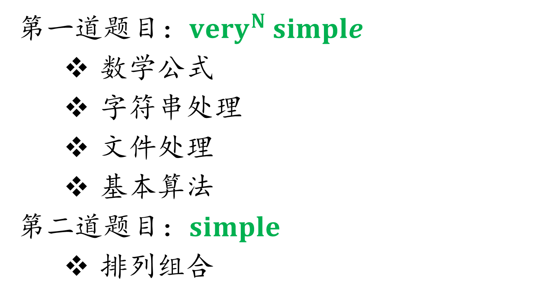
What (cont.)
第一道题目：$very^{N} simple$
数学公式
字符串处理
文件处理
基本算法
第二道题目：$simple$
排列组合
H.C.GUO IDE Group
4
of
24
2013.01.04

Slide 5

What (cont.)
第三道题目：$a bit difficult$
棋牌
计算器
画图
H.C.GUO IDE Group
5
of
24
2013.01.04

Slide 6


How
开发环境：Eclipse NetBeans
熟练使用上述的IDE
建立项目、运行项目、调试项目
掌握常用快捷键
Alt+/, Ctrl+D, Ctrl+Shift+O, Ctrl+Shift+F
Ctrl+/, Shift+Alt+R, F3, Alt+<-
熟练使用JDK API 文档 (version >= 1.6)
H.C.GUO IDE Group
6
of
24
2013.01.04

Slide 7
How (cont.)
熟练使用String类：
equals | equalsIgnoreCase | charAt | contains
compareTo | compareToIgnoreCase | substring | valueOf
indexOf | lastIndexOf | toLowercase | length
replace | replaceAll | toUppercase | trim
split | concat | toCharArray | isEmpty
H.C.GUO IDE Group
7
of
24
2013.01.04

Slide 8
How (cont.)
熟练使用IO相关类
控制台输入
文件读写
对象序列化
H.C.GUO IDE Group
8
of
24
2013.01.04

Slide 9
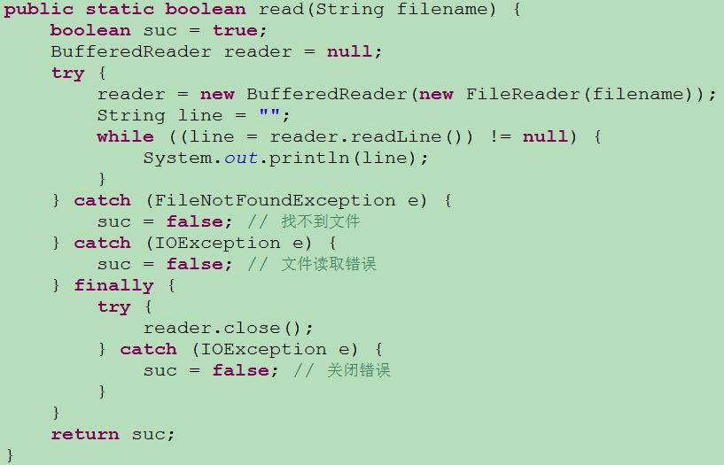
H.C.GUO IDE Group
9
of
24
2013.01.04

Slide 10
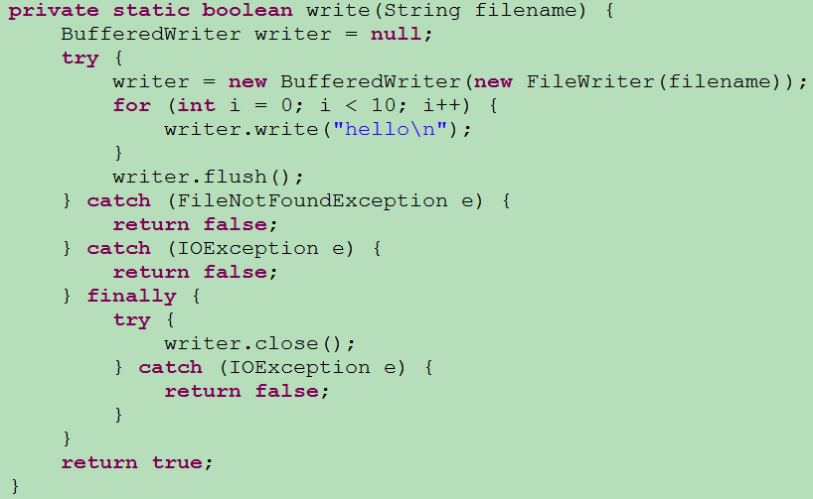
H.C.GUO IDE Group
10
of
24
2013.01.04

Slide 11
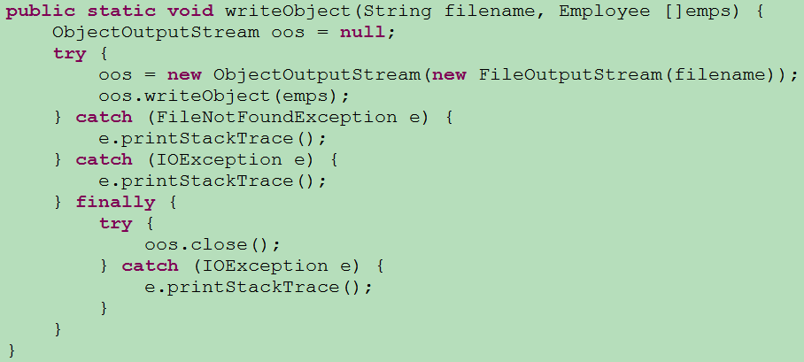
H.C.GUO IDE Group
11
of
24
2013.01.04

Slide 12
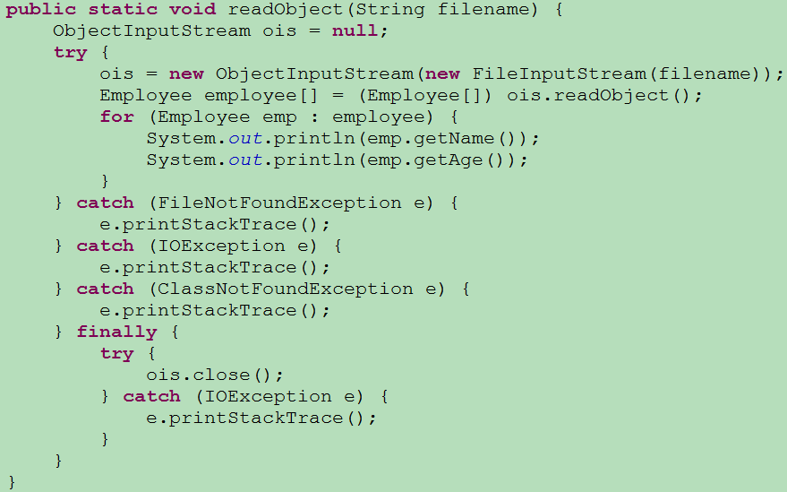
H.C.GUO IDE Group
12
of
24
2013.01.04

Slide 13
How (cont.)
Collection相关
List接口：ArrayList , LinkedList
Map接口：HashMap, TreeMap
Set接口：HashSet, TreeSet
对上述集合类的基本API要非常熟悉
H.C.GUO IDE Group
13
of
24
2013.01.04

Slide 14
How (cont.)
List 基本操作
增：add, addAll
删：remove, removeRange, clear
改：set
查：contains, get, indexOf, lastIndexOf
其他：size, isEmpty
遍历：
H.C.GUO IDE Group
14
of
24
2013.01.04

Slide 15
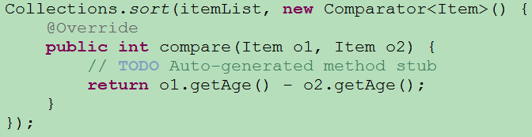
How (cont.)
List 排序操作
内置类型：
自定义：
H.C.GUO IDE Group
15
of
24
2013.01.04

Slide 16
How (cont.)
Map 基本操作
增：put, putAll
删：remove, clear
改：通过put实现
查：containsKey, containsValue, get, keySet
其他：size, entrySet, isEmpty
遍历：
H.C.GUO IDE Group
16
of
24
2013.01.04

Slide 17

How (cont.)
Set 基本操作
增：add, addAll
删：remove, removeAll, clear
改：通过add实现
查：contains
其他：size, retainAll, isEmpty
遍历：
H.C.GUO IDE Group
17
of
24
2013.01.04

Slide 18
How (cont.)
GUI相关
基本控件：JFrame, JPanel, JButton, JLabel, JTextField, JRadioButton, JCheckBox
布局：BorderLayout, GirdLayout
事件响应： ActionListener, MouseListener
2D绘图：Graphics2D
画线，画圆（画点），画矩形，画字符串
H.C.GUO IDE Group
18
of
24
2013.01.04

Slide 19
How (cont.)
Demo
H.C.GUO IDE Group
19
of
24
2013.01.04

Slide 20
Evaluation
按照实现的功能点逐步给分
算法题目
n可变 3
能够接收并处理实数 6
能够正确输出结果 2
算法设计部分 9
H.C.GUO IDE Group
20
of
24
2013.01.04

Slide 21
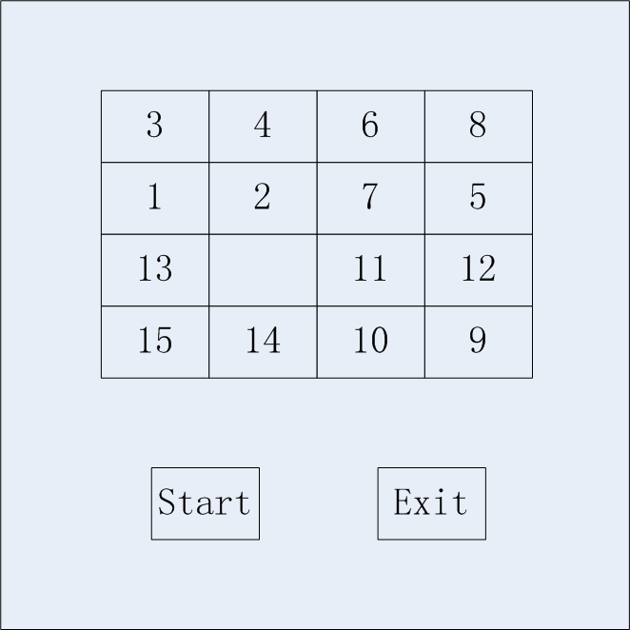
Evaluation (cont.)
GUI题目
界面部分 分值：9
生图形界面 2
能够产生4*4+2个按钮 2
按钮按照要求进行排列 3
所有按钮的标示正确无误 2
注释部分 分值： 10
功能部分 分值： 31
数字的随机分布 6
能够交换数字的事件 6
不能交换事件 4
……
H.C.GUO IDE Group
21
of
24
2013.01.04

Slide 22
Friendly Tips
充分利用开考前10分钟
编写公用代码，如IO，GUI
调节IDE至个人习惯的配置
合理安排时间
时间相对较紧张，从简到繁
勿因卡住与题目死磕，耗费时间
H.C.GUO IDE Group
22
of
24
2013.01.04

Slide 23
Friendly Tips (cont.)
认真仔细阅读题目
尽最大可能满足题目要求的功能点
勿自行扩展功能点
尽量按功能点进行代码实现
确保程序正确
程序能够编译通过，即使存在某些Bug
正确输出结果，测试边界情况及异常情况
H.C.GUO IDE Group
23
of
24
2013.01.04

Slide 24
THANK YOU
H.C.GUO IDE Group
24
of
24
2013.01.04

